Slide 1



代理模式
Time would heal almost all wounds. If your wounds have not been healed up, please wait for a short while.

Slide 2






01
03
设计模式-创建型模式
目
录
设计模式-行为型模式
02
04
代理模式
设计模式-结构型模式

Slide 3


https://www.ypppt.com/
01
创建型模式

Slide 4



01创建型模式
·创建型模式
提供创建对象的机制，提升已有代码的灵活性和可复用性

Slide 5


01 创建型模式
创建型设计模式有工厂方法模式Factory Method、建造者模式Builder、原型模式Prototype、单例模式Singleton。

Slide 6


02
结构型模式

Slide 7


02 结构型模式
介绍如何将对象和类组装成较大的结构，并同时保持结构的灵活和高效

Slide 8


02 结构型模式
结构型模式分类
组合模式(Composite)、外观模式(Facade)、代理模式(Proxy)、适配器模式(Adapter)、装饰模式(Decrator)

Slide 9
03
行为模式

Slide 10


03 行为模式
负责对象间高效沟通和职责传递委派

Slide 11



03 行为模式分类
迭代器（Iterator）模式
访问者（Visitor）模式

Slide 12
04
代理模式

Slide 13
04 代理模式
代理是一种结构型设计模式，让你能够提供对象的替代品或其占位符。代理控制着对于原对象的访问，并允许在将请求提交给对象前后进行一些处理。

Slide 14




04 代理模式分类
智能代理（Smart Reference）
远程代理（Remote Proxy）
保护代理（Protection Proxy）
虚拟代理（Virtual Proxy）

Slide 15


04 静态代理
静态代理
静态代理是指预先确定了代理与被代理者的关系，即代理类与被代理类的依赖关系在编译期间就确定了

Slide 16

04 静态代理分类
静态代理又分为强制代理和普通代理。普通代理的要求就是客户端只能访问代理角色，而不能访问真实角色；强制代理的概念就是要从真实角色查找到代理角色，不允许直接访问真实角色

Slide 17


04 动态代理
动态代理本质上仍然是代理，只是代理与被代理人的关系是动态确定的。映射到编程领域为这个关系是在运行时确定的

Slide 18

04 动态代理分类-JDK
JDK 动态代理就是要生成一个包装类对象，由于代理的对象是动态的，所以叫动态代理。利用拦截器（必须实现InvocationHandler），
在调用具体方法前调用InvokeHandler来处理

Slide 19
04 动态代理分类-CGLib
由于 JDK 只能针对实现了接口的类做动态代理，而不能对没有实现接口的类做动态代理，所以 cgLib 横空出世！CGLib（Code Generation Library）是一个强大、高性能的 Code 生成类库，它可以在程序运行期间动态扩展类或接口，AOP，测试，数据访问框架使用它来生成动态代理对象并拦截字段访问。它的底层是使用 java 字节码操作框架 ASM 实现。

Slide 20
04 CGLib和JDK区别
1.JDK动态代理是Java自带的，cglib动态代理是第三方jar包提供的。
2.JDK动态代理是针对拥有接口的目标类进行动态代理的，而Cglib是非final类都可以进行动态代理。 但是Spring优先使用JDK动态代理。

Slide 21
04 CGLib和JDK区别
3.JDK动态代理实现的逻辑是目标类和代理类都实现同一个接口，目标类和代理类是平级的。而Cglib动 态代理实现的逻辑是给目标类生个孩子（子类，也就是代理类），目标类和代理类是父子继承关系。

Slide 22



03什么时候用cglib什么时候用jdk动态代理？
1
2
3
目标对象生成了接口 默认用JDK动态代理。
如果目标对象没有实现接口，必须采用cglib库，Spring会自动在JDK动态代理和cglib之间转换
如果目标对象使用了接口，可以强制使用cglib

Slide 23
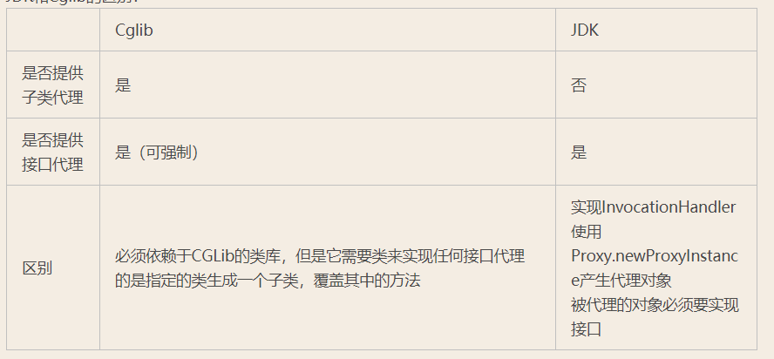
JDK和CGLib 区别

Slide 24
代码看这里
THANKS

